Slide 1
Moderní trendy vojenské politiky globálních hráčů
25.11. 2020 Zwiefelhofer T.

Slide 2
Úvod
Změny na počátku milénia
1) Návrat ke konvenčnímu válčení
2) Začlenění nových technologií
3) Klimatická změna a vojenská politika

Slide 3
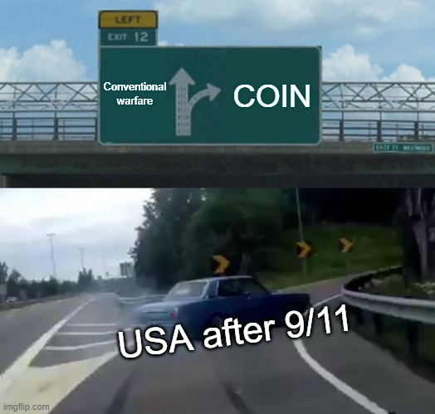
Post 9/11 éra
Konec studené války
Responsibility to Protect (R2P)
Battle for hearts and minds (COIN)

Slide 4
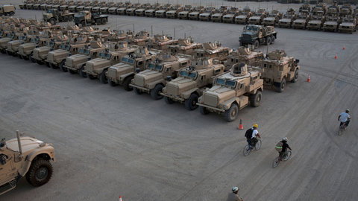

Slide 5
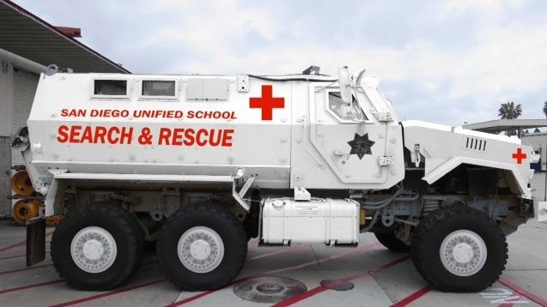

Slide 6
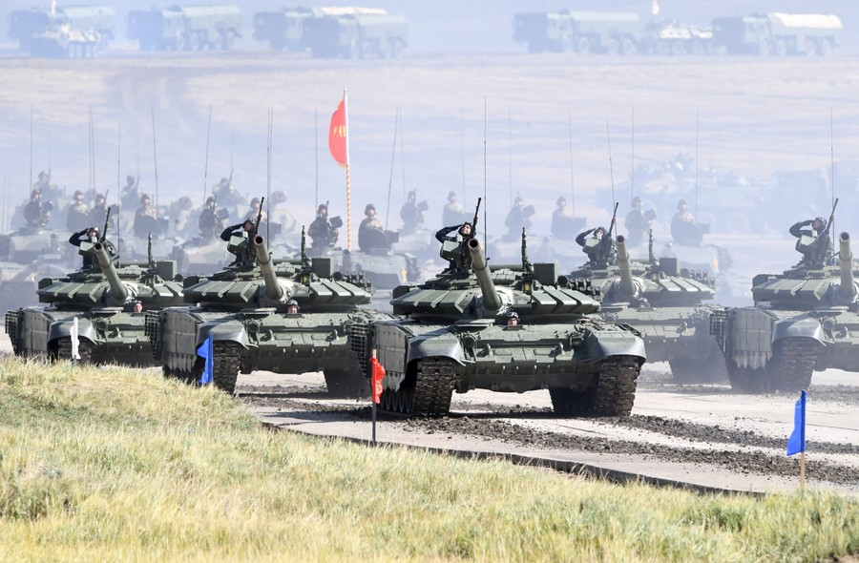
1) Návrat ke konvenčnímu válčení – zpátky ke kořenům
Proměna bezpečnostního prostředí
Situace na východě Ukrajiny
Mocenský vzestup Číny
Návrat k velmocenskému soupeření
Peer Conflict, Near Pear Conflict

Slide 7
Návrat ke konvenčnímu válčení – USA
A 350, 355, 340, 345 warships strong navy
„Mahan is back“
Proč námořnictvo?
Součást jaderné triády
Protiraketová obrana
Projekce síly
Svoboda plavby

Slide 8
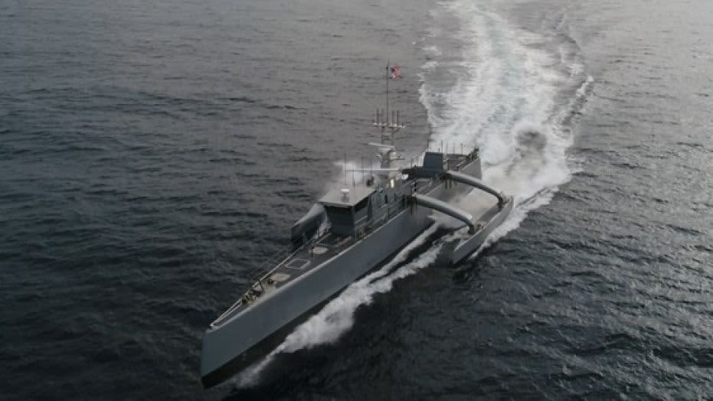
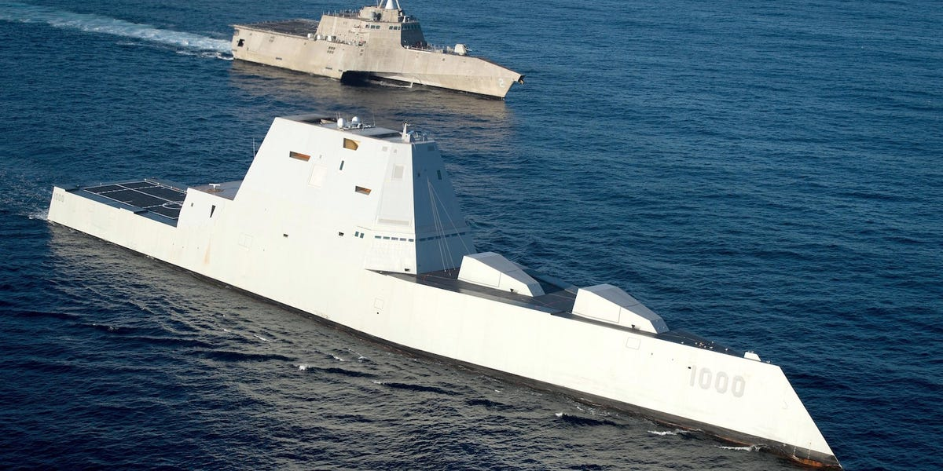
Návrat ke konvenčnímu válčení – USA
Minimální počet letadlových lodí stanovuje zákon
„Lessons learned“ – změna v modelu akvizic
Nové technologie jako odpověď?

Slide 9
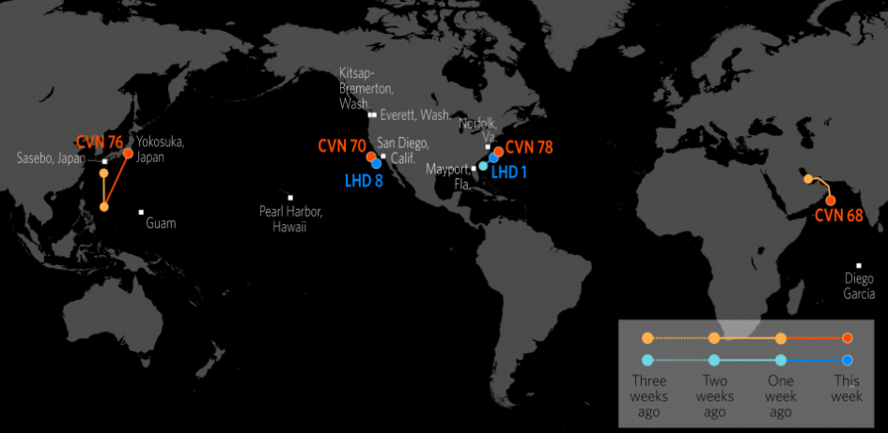
https://worldview.stratfor.com/article/us-naval-update-map-nov-19-2020

Slide 11
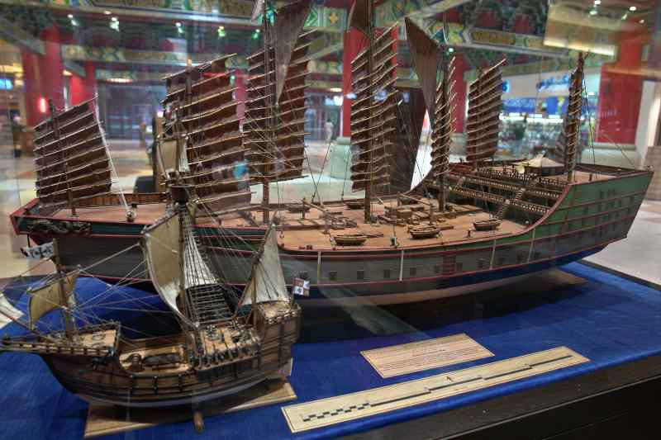
Návrat ke konvenčnímu válčení - Čína
Projekce moci
Návrat na výsluní
Islands Chain Strategy
Řešení územních sporů
Tvorba umělých ostrovů
„Námořní milice“
Rapidní nárůst schopností

Slide 13
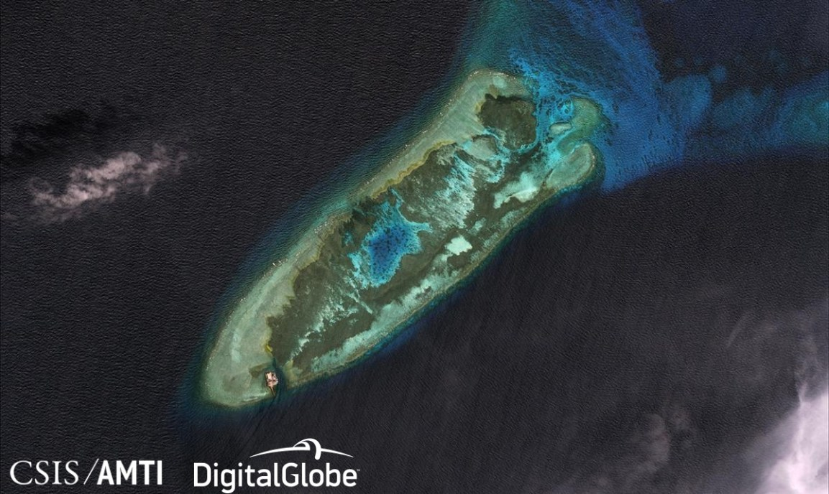
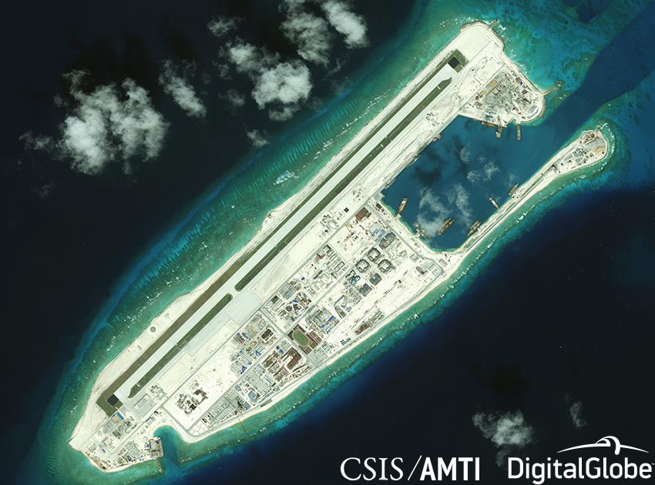
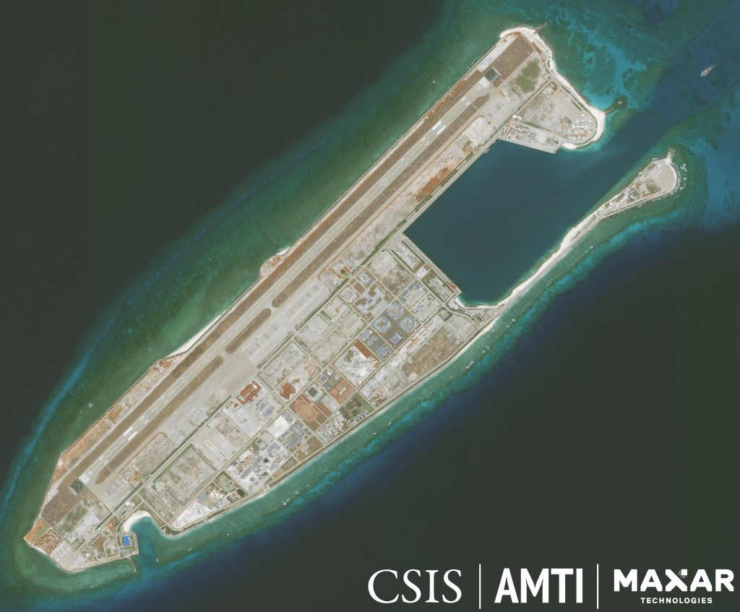
Island tracking

Slide 15
2) Začlenění nových technologií
Evoluce x Revoluce
Nový vesmírný závod, vesmír jako „Ultimate High-Ground“
AI, quantum computing, 5G…
Kyberprostor jako pátá operační doména

Slide 16
Začlenění nových technologií - USA
2019 vznik US SPACEFORCE
2020 Defense Space Strategy
Maintain Space Superiority
Provide Space Support to National Joint, and Combined Operations
Ensure Space Stability
Vysoká míra privatizace

Slide 17
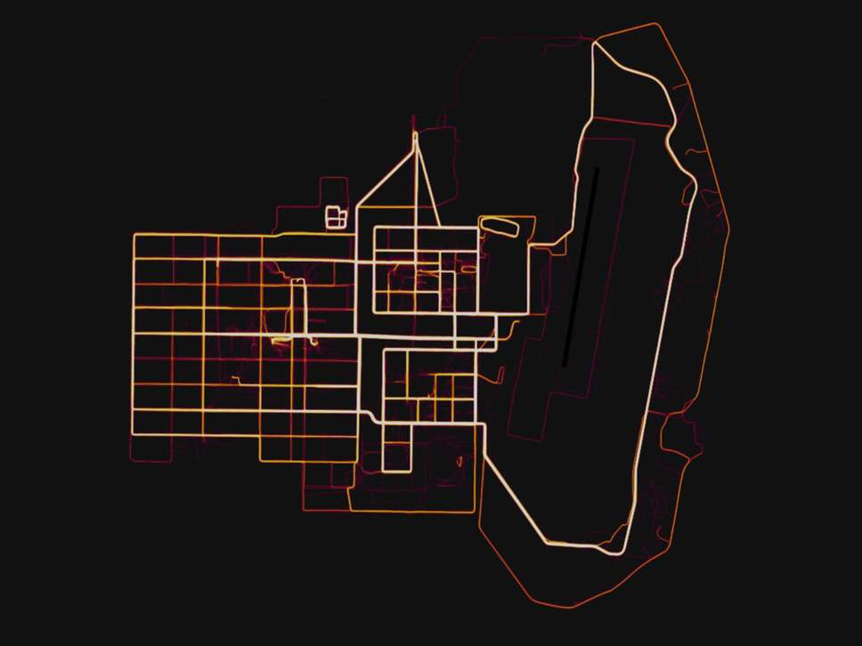
Začlenění nových technologií - USA
2018 National Cyber Strategy
Protect the American People, the Homeland, and the American Way of Life
Promote American Prosperity
Preserve Peace through Strenght
Advance American Influence
Nové hrozby
Vojenská i ekonomická špionáž
Informační a psychologické operace
Možnost odepření služeb

Slide 18
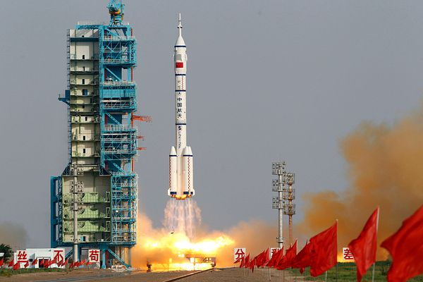
Začlenění nových technologií - Čína
Alternativa k GPS
Exploatace cizích technologií
Shodná motivace v duchu „Ultimate High Ground“
„Malacca Dilemma“

Slide 19
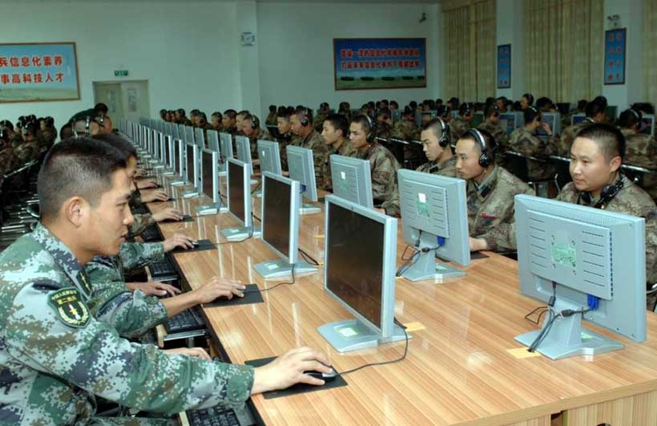
Začlenění nových technologií - Čína
„Informatizace“ ozbrojených sil (2004)
Inspirace přístupem USA
Důraz na dlouhodobý rozvoj vlastních schopností
Špionáž
APT‘s
Vlastní vývoj
Budování závislosti
Kontrola informací

Slide 20
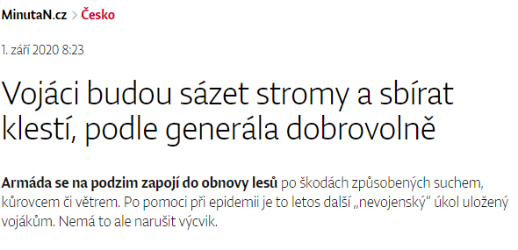
Klimatická změna a vojenská politika
Udržitelné ozbrojené síly?
Snižování emisí?
Změna bezpečnostního prostředí

Slide 21
Klimatická změna a vojenská politika - Rusko

Slide 22
Klimatická změna a vojenská politika - Rusko

Slide 23
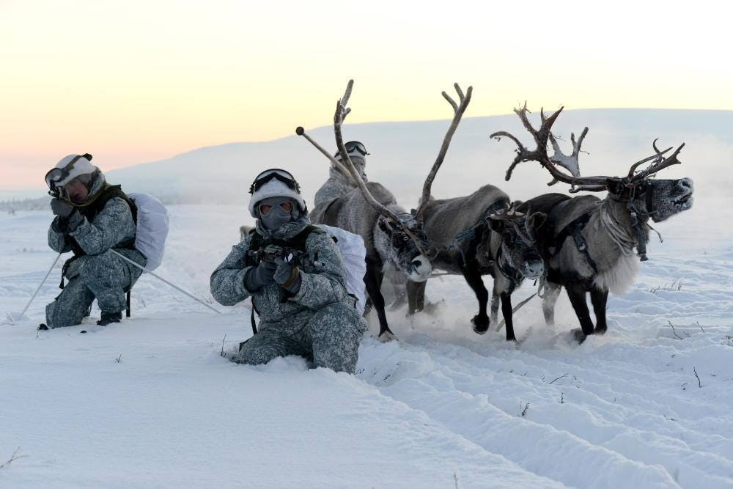
Klimatická změna a vojenská politika - Rusko
Nové územní spory
Dostupnější těžba surovin
Význam pro námořní dopravu
Internal x International
Odkrytí severního křídla Ruska
„Icebreaker gap“

Slide 24
Klimatická změna a vojenská politika - Rusko
Od roku 2000 v koncepčních dokumentech
Vojenská doktrína RF 2014
Nutnost bránit Arktický region i v době míru
Opět částečný návrat ke smýšlení studené války

Slide 26
Dotazy?
Deadline pro seminární práce 6. 12. 2020

